Slide 1
Yêu cầu cần đạt
1. Kiến thức
- Hiểu được cấu tạo và ý nghĩa của bộ phận CN trong câu kể Ai là gì? (ND Ghi nhớ).
2. Kĩ năng
- Nhận biết được câu kể Ai là gì? trong đoạn văn và xác định được CN của câu tìm được (BT1, mục III); biết ghép các bộ phận cho trước thành câu kể theo mẫu đã học (BT2); đặt được câu kể Ai là gì? với từ ngữ cho trước làm CN (BT3).
3. Phẩm chất
- HS có phẩm chất học tập tích cực, chăm chỉ
4. Góp phần phát triển các năng lực
- NL tự học, NL giao tiếp và hợp tác, NL giải quyết vấn đề và sáng tạo, NL ngôn ngữ, NL thẩm mĩ.

Slide 2
1
KHỞI ĐỘNG

Slide 3
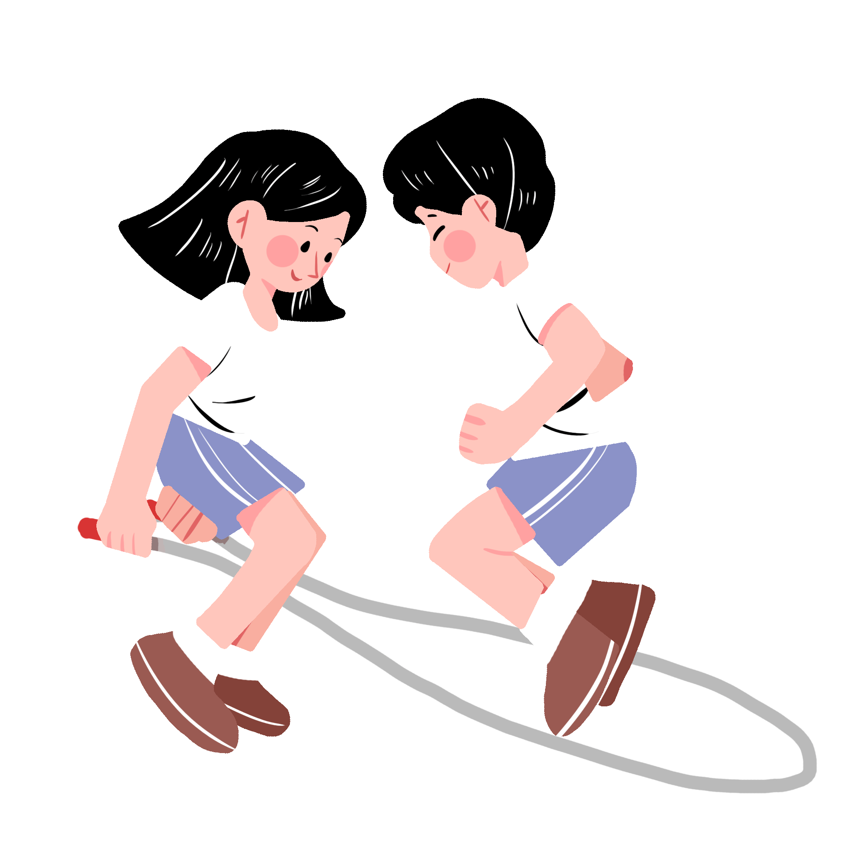
CÂU 1
Em hãy thêm vị ngữ để hoàn chỉnh các câu kể theo mẫu Ai là gì?
a) Hà Nội...........................
b) Mùa xuân......................
a) Hà Nội là thủ đô của Việt Nam.
b) Mùa xuân là là mùa bắt đầu của một năm.

Slide 4
CÂU 2
Em hãy nêu cấu tạo của vị ngữ trong câu kể Ai là gì?
Vị ngữ do danh từ hoặc cụm danh từ tạo thành

Slide 5
2
KHÁM PHÁ

Slide 6
Luyện từ và câu
Chủ ngữ trong câu kể Ai là gì?
(Trang 68)

Slide 7
I- NHẬN XÉT
Đọc các câu sau:
a
Ruộng rẫy là chiến trường
Cuốc cày là vũ khí
Nhà nông là chiến sĩ
Hậu phương thi đua với tiền phương.
Hồ Chí Minh
b
Kim Đồng và các bạn anh là những đội viên đầu tiên của Đội ta.
1. Trong các trên, những câu nào có dạng Ai là gì?

Slide 8
I- NHẬN XÉT
a
Ruộng rẫy là chiến trường
Cuốc cày là vũ khí
Nhà nông là chiến sĩ
Hậu phương thi đua với tiền phương.
Hồ Chí Minh
b
Kim Đồng và các bạn anh là những đội viên đầu tiên của Đội ta.
2. Xác định chủ ngữ trong các câu vừa tìm được

Slide 9
I- NHẬN XÉT
3. Chủ ngữ trong các câu trên do những từ ngữ thế nào tạo thành?
2. Xác định chủ ngữ trong các câu vừa tìm được
Theo em, chủ ngữ có ý nghĩa gì?
a
Ruộng rẫy là chiến trường
Danh từ
Cuốc cày là vũ khí
Danh từ
Nhà nông là chiến sĩ
Danh từ
b
Kim Đồng và các bạn anh là những đội viên đầu tiên của Đội ta.
Cụm danh từ
Chủ ngữ chỉ sự vật được giới thiệu, nhận định ở vị ngữ

Slide 10
GHI NHỚ
Chủ ngữ trong câu kể Ai là gì? chỉ sự vật được giới thiệu, nhận định ở vị ngữ
Chủ ngữ trả lời cho câu hỏi: Ai? hoặc Con gì?, Cái gì?
Chủ ngữ thường do danh từ (hoặc cụm danh từ) tạo thành.

Slide 11
3
LUYỆN TẬP

Slide 12
Câu 1
Đọc các câu sau và trả lời các câu hỏi:
Tìm câu kể Ai là gì?
Xác định chủ ngữ của các câu tìm được.
Văn hóa nghệ thuật cũng là một mặt trận. Anh chị em là chiến sĩ trên mặt trận ấy.
HỒ CHÍ MINH
Vừa buồn mà lại vừa vui mới thực là nỗi niềm bông phượng. Hoa phượng là hoa học trò.
XUÂN DIỆU

Slide 13
Câu 1
b. Xác định chủ ngữ của các câu tìm được
Chủ ngữ do từ loại nào tạo thành?
Tìm câu kể Ai là gì?
Văn hóa nghệ thuật cũng là một mặt trận. Anh chị em là chiến sĩ trên mặt trận ấy.
HỒ CHÍ MINH
Vừa buồn mà lại vừa vui mới thực là nỗi niềm bông phượng. Hoa phượng là hoa học trò.
XUÂN DIỆU
Do danh từ: (hoa phượng) hoặc cụm danh từ (văn hoá nghệ thuật, anh chị em, vừa buồn mà lại vừa vui) tạo thành

Slide 14
Câu 2
Chọn từ ngữ ở cột A ghép với từ ngữ ở cột B để tạo thành câu kể Ai là gì?
A
B
Bạn Lan
Người
Cô giáo
Trẻ em
là tương lai của đất nước
là người mẹ thứ hai của em
là người Hà Nội
là vốn quý nhất

Slide 15
Câu 3
Đặt câu kể Ai là gì? với các từ ngữ sau làm chủ ngữ:
Bạn Bích Vân ………………………………………
Hà Nội ………………………………………………
Dân tộc ta …………………………………………..
là học sinh giỏi trong nhiều năm liền.
là thủ đô của nước ta.
là một dân tộc anh hùng.

Slide 16
Giải
Cứu
Rừng
Xanh
Chơi

Slide 17
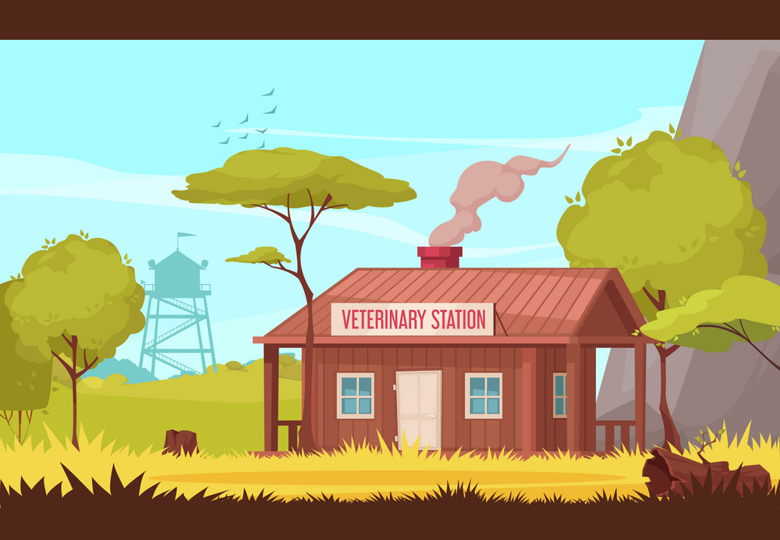
Hiện nay ở rừng đang có một đám cháy rất lớn, hãy cùng anh đi giải cứu các con vật bị mắc kẹt nhé !

Slide 18
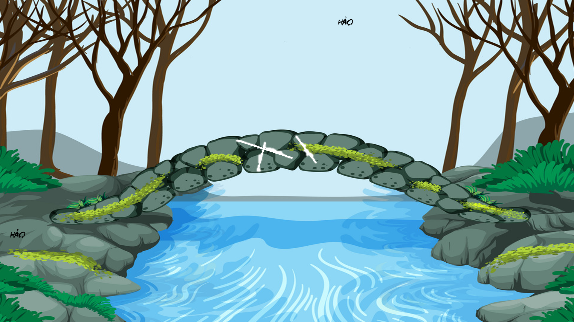
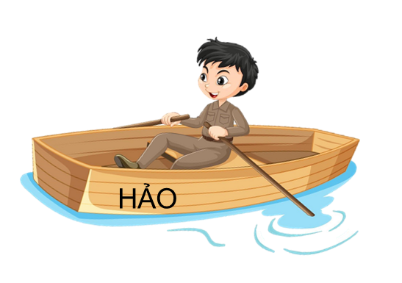
HẢO
HẢO
HẢO
1- Chủ ngữ trong câu kể Ai là gì? do từ loại nào tạo thành?
Động từ
Tính từ
Danh từ hoặc cụm danh từ
Cụm động từ hoặc cụm tính từ
HẢO
HẢO

Slide 19
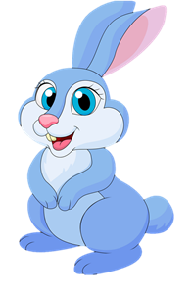
HẢO
HẢO
HẢO
2- Chủ ngữ câu kể Ai là gì? Trả lời câu hỏi:
Ai?
Con gì?
Cái gì?
Tất cả đều đúng
HẢO
HẢO

Slide 20
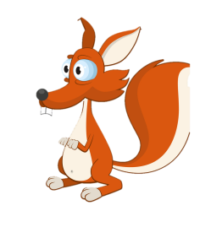
HẢO
HẢO
HẢO
Đà Nẵng là thành phố trực thuộc trung ương.
Chủ ngữ câu này là:
Đà Nẵng
thành phố
trực thuộc trung ương
là thành phố trực thuộc trung ương
HẢO
HẢO

Slide 21
HẢO
HẢO
HẢO
Rừng là lá phổi xanh.
Vị ngữ trong câu trên là:
Giờ tụi mình đã được an toàn, cảm ơn các bạn nhiều nhé !
Rừng
là lá phổi xanh
lá phổi
lá phổi xanh
HẢO
HẢO

Slide 22
DẶN DÒ
Hoàn thành các bài tập được giao
Chuẩn bị bài sau:
Mở rộng vốn từ: Dũng cảm

Slide 23
Tạm biệt nhé!

Slide 24
Những quà tặng tiếp theo sẽ được MĂNG NON cập nhật tại nhóm Măng Non – Tài liệu Tiểu học sau: https://www.facebook.com/groups/629898828017053 Mời thầy cô tham gia nhóm để chủ động cập nhật bài giảng điện tử lớp 4 và quà tặng hằng tuần mới nhất nhé!
MĂNG NON – TÀI LIỆU TIỂU HỌC
CHUYÊN GIÁO ÁN ĐIỆN TỬ THEO TUẦN KHỐI 4
BÀI THAO GIẢNG – ELEARNING
Nhóm chia sẻ tài liệu – Quà tặng: Măng Non – Tài liệu Tiểu học
Page: Măng Non – Tài liệu Tiểu học
SĐT ZALO : 0382348780 - 0984848929

